Slide 1
Lezione a distanza 23
Lezione del 03/06/2020

Slide 2
Dimostrazioni di NP-completezza
Concludiamo il corso con una lunga esercitazione
che ci permetterà di chiarire una serie di questioni che abbiamo toccato nel corso delle lezioni:
il ruolo delle costanti nella complessità dei problemi
la relazione fra complessità e codifica
NP e … non NP

Slide 3
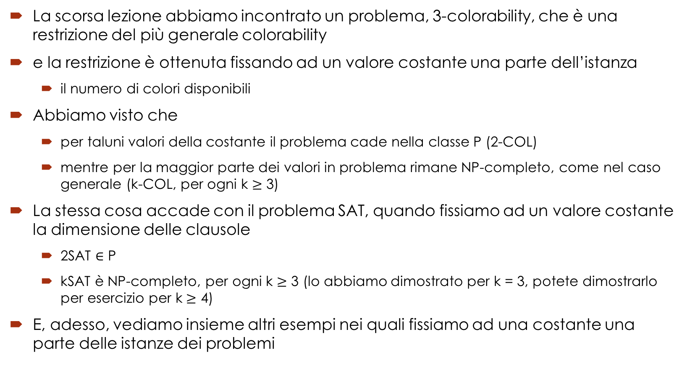
Il ruolo delle costanti
La scorsa lezione abbiamo incontrato un problema, 3-colorability, che è una restrizione del più generale colorability
e la restrizione è ottenuta fissando ad un valore costante una parte dell’istanza
il numero di colori disponibili
Abbiamo visto che
per taluni valori della costante il problema cade nella classe P (2-COL)
mentre per la maggior parte dei valori in problema rimane NP-completo, come nel caso generale (k-COL, per ogni k $≥$ 3)
La stessa cosa accade con il problema SAT, quando fissiamo ad un valore costante la dimensione delle clausole
2SAT $∈$ P
kSAT è NP-completo, per ogni k $≥$ 3 (lo abbiamo dimostrato per k = 3, potete dimostrarlo per esercizio per k $≥$ 4)
E, adesso, vediamo insieme altri esempi nei quali fissiamo ad una costante una parte delle istanze dei problemi

Slide 4
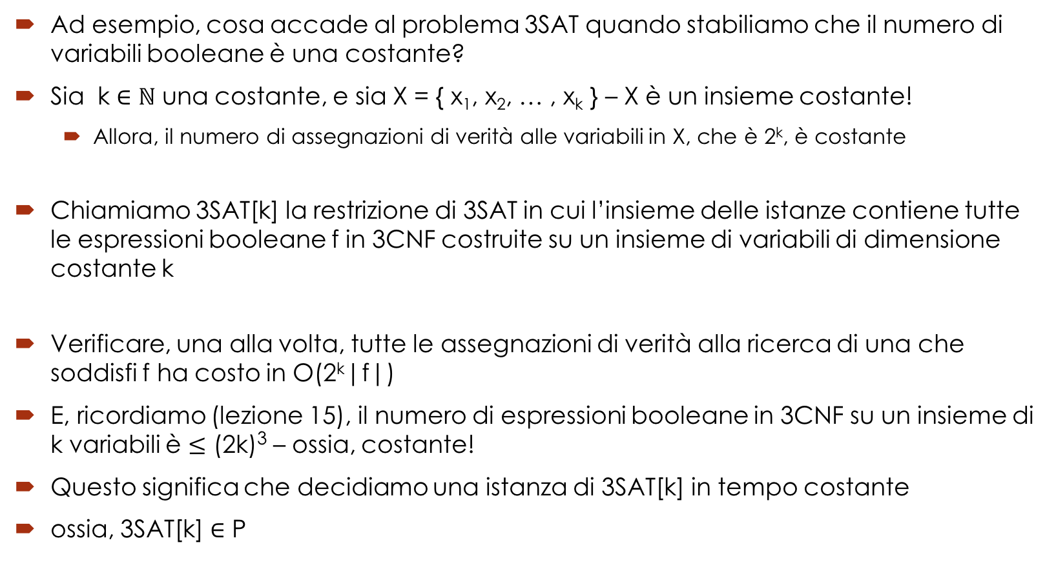
Il ruolo delle costanti
Ad esempio, cosa accade al problema 3SAT quando stabiliamo che il numero di variabili booleane è una costante?
Sia k $∈$ $ℕ$ una costante, e sia X = { x₁, x₂, … , x_{k} } – X è un insieme costante!
Allora, il numero di assegnazioni di verità alle variabili in X, che è 2^{k}, è costante
Chiamiamo 3SAT[k] la restrizione di 3SAT in cui l’insieme delle istanze contiene tutte le espressioni booleane f in 3CNF costruite su un insieme di variabili di dimensione costante k
Verificare, una alla volta, tutte le assegnazioni di verità alla ricerca di una che soddisfi f ha costo in O(2^{k}|f|)
E, ricordiamo (lezione 15), il numero di espressioni booleane in 3CNF su un insieme di k variabili è $≤$ (2k)³ – ossia, costante!
Questo significa che decidiamo una istanza di 3SAT[k] in tempo costante
ossia, 3SAT[k] $∈$ P

Slide 5
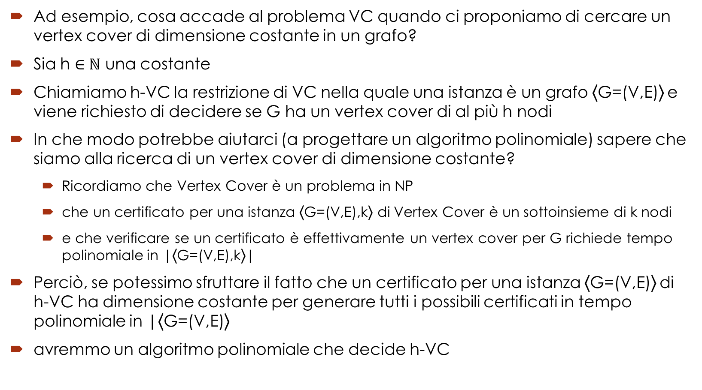
Il ruolo delle costanti
Ad esempio, cosa accade al problema VC quando ci proponiamo di cercare un vertex cover di dimensione costante in un grafo?
Sia h $∈$ $ℕ$ una costante
Chiamiamo h-VC la restrizione di VC nella quale una istanza è un grafo ⟨G=(V,E)⟩ e viene richiesto di decidere se G ha un vertex cover di al più h nodi
In che modo potrebbe aiutarci (a progettare un algoritmo polinomiale) sapere che siamo alla ricerca di un vertex cover di dimensione costante?
Ricordiamo che Vertex Cover è un problema in NP
che un certificato per una istanza ⟨G=(V,E),k⟩ di Vertex Cover è un sottoinsieme di k nodi
e che verificare se un certificato è effettivamente un vertex cover per G richiede tempo polinomiale in |⟨G=(V,E),k⟩|
Perciò, se potessimo sfruttare il fatto che un certificato per una istanza ⟨G=(V,E)⟩ di h-VC ha dimensione costante per generare tutti i possibili certificati in tempo polinomiale in |⟨G=(V,E)⟩
avremmo un algoritmo polinomiale che decide h-VC

Slide 6

Il ruolo delle costanti
Input: un grafo non orientato G = (V,E), con V = {v₁, v₂, ... ,v_{n}} e E = {e₁, e₂, ... ,e_{m}}
$𝒰$ $←${ V’ $⊆$ V: |V’| = h }; trovato $←$falso; while ($𝒰$ $≠$ $φ$ $⋀$ trovato = falso) do begin estrai un elemento V’ da $𝒰$; trovato $←$vero; for ( (u,v) $∈$E) do if (u $∉$V’ $⋀$ v$∉$ V’) then trovato $←$falso; end if (trovato =vero) then q $←$ q_{A}; else q $←$ q_{R}; Output: q.

Slide 7
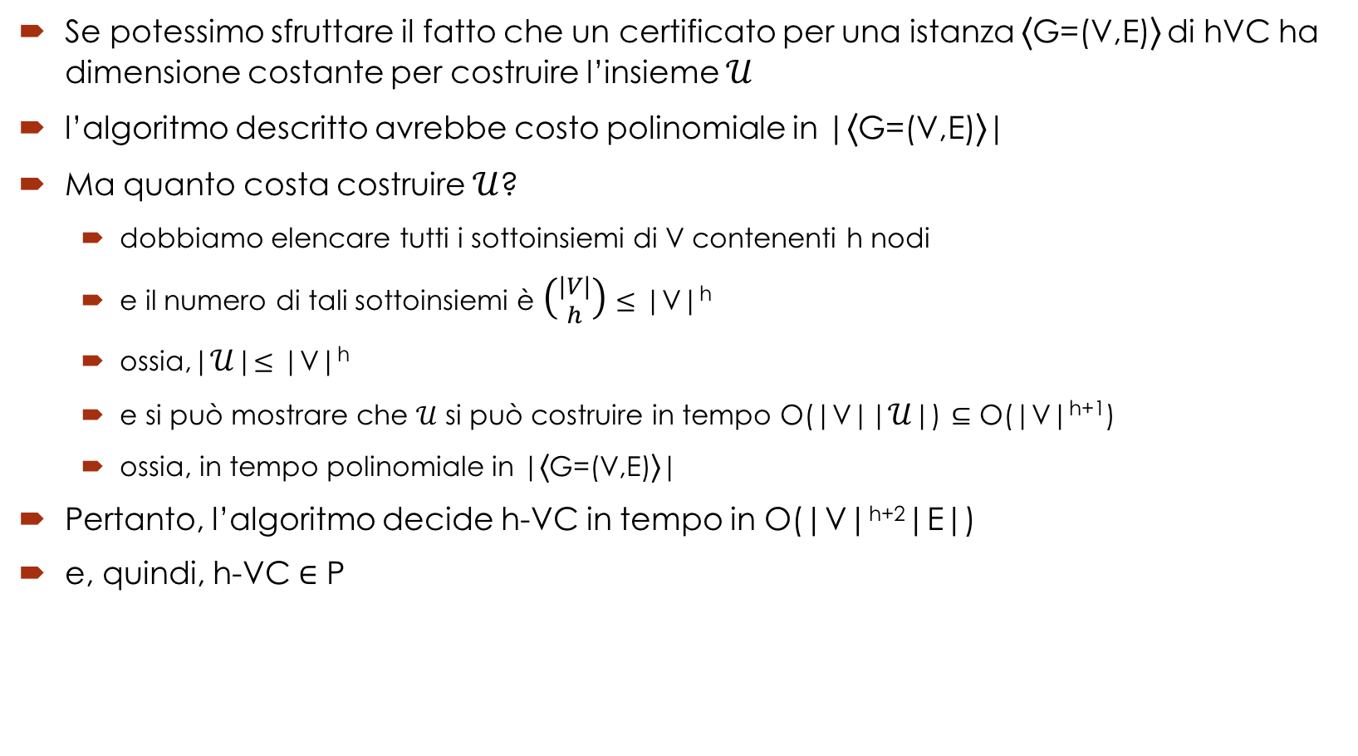
Il ruolo delle costanti
Se potessimo sfruttare il fatto che un certificato per una istanza ⟨G=(V,E)⟩ di hVC ha dimensione costante per costruire l’insieme $𝒰$
l’algoritmo descritto avrebbe costo polinomiale in |⟨G=(V,E)⟩|
Ma quanto costa costruire $𝒰$?
dobbiamo elencare tutti i sottoinsiemi di V contenenti h nodi
e il numero di tali sottoinsiemi è $\left({|V| \atop h}\right)$ $≤$ |V|^{h}
ossia,|$𝒰$|$≤$ |V|^{h}
e si può mostrare che $𝒰$ si può costruire in tempo O(|V||$𝒰$|) $⊆$ O(|V|^{h+1})
ossia, in tempo polinomiale in |⟨G=(V,E)⟩|
Pertanto, l’algoritmo decide h-VC in tempo in O(|V|^{h+2}|E|)
e, quindi, h-VC $∈$ P

Slide 8
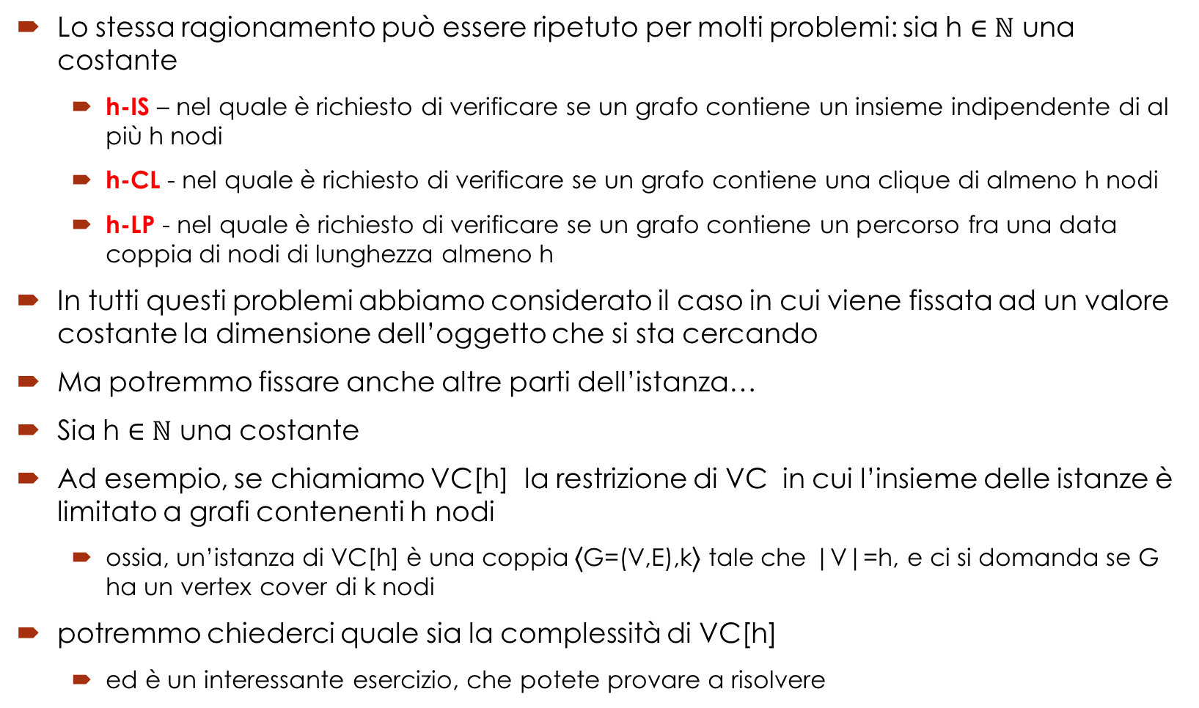
Il ruolo delle costanti
Lo stessa ragionamento può essere ripetuto per molti problemi: sia h $∈$ $ℕ$ una costante
h-IS – nel quale è richiesto di verificare se un grafo contiene un insieme indipendente di al più h nodi
h-CL - nel quale è richiesto di verificare se un grafo contiene una clique di almeno h nodi
h-LP - nel quale è richiesto di verificare se un grafo contiene un percorso fra una data coppia di nodi di lunghezza almeno h
In tutti questi problemi abbiamo considerato il caso in cui viene fissata ad un valore costante la dimensione dell’oggetto che si sta cercando
Ma potremmo fissare anche altre parti dell’istanza…
Sia h $∈$ $ℕ$ una costante
Ad esempio, se chiamiamo VC[h] la restrizione di VC in cui l’insieme delle istanze è limitato a grafi contenenti h nodi
ossia, un’istanza di VC[h] è una coppia ⟨G=(V,E),k⟩ tale che |V|=h, e ci si domanda se G ha un vertex cover di k nodi
potremmo chiederci quale sia la complessità di VC[h]
ed è un interessante esercizio, che potete provare a risolvere

Slide 9
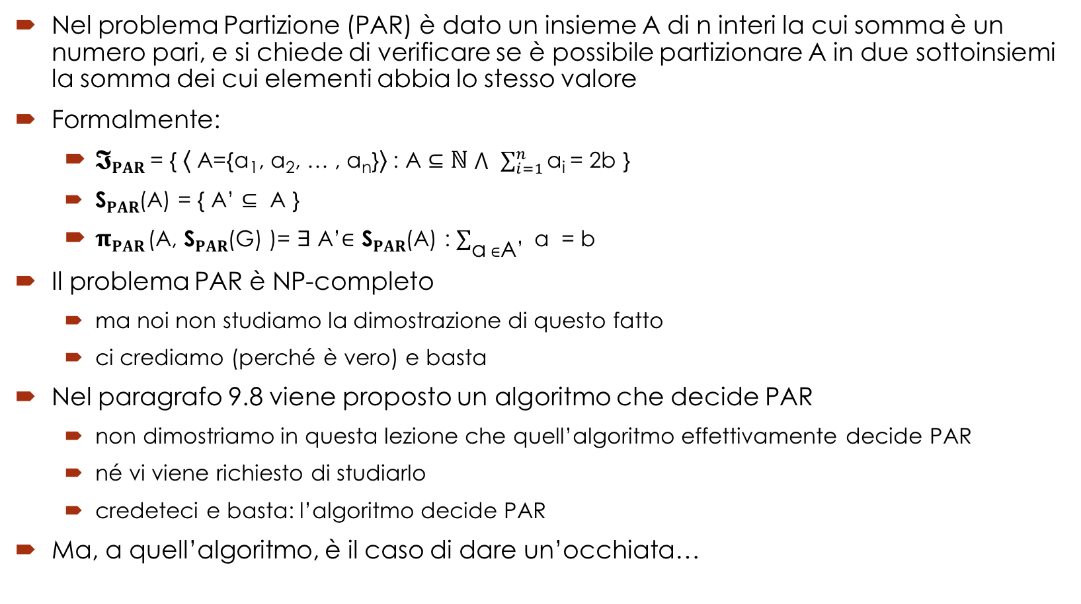
Uno strano problema…
Nel problema Partizione (PAR) è dato un insieme A di n interi la cui somma è un numero pari, e si chiede di verificare se è possibile partizionare A in due sottoinsiemi la somma dei cui elementi abbia lo stesso valore
Formalmente:
$𝕴PAR$= { ⟨ A={a₁, a₂, … , a_{n}}⟩ : A $⊆$ $ℕ$ $⋀$ $\sum_{i=1}^{n}{\text{a}}$_{i} = 2b }
S$PAR$(A) = { A’ $⊆$ A }
$πPAR$(A, S$PAR$(G) )= $∃$ A’$∈$ S$PAR$(A) : $\sum_{\text{a} ∈\text{A}\text{’}}{ \text{a}}$ = b
Il problema PAR è NP-completo
ma noi non studiamo la dimostrazione di questo fatto
ci crediamo (perché è vero) e basta
Nel paragrafo 9.8 viene proposto un algoritmo che decide PAR
non dimostriamo in questa lezione che quell’algoritmo effettivamente decide PAR
né vi viene richiesto di studiarlo
credeteci e basta: l’algoritmo decide PAR
Ma, a quell’algoritmo, è il caso di dare un’occhiata…

Slide 10
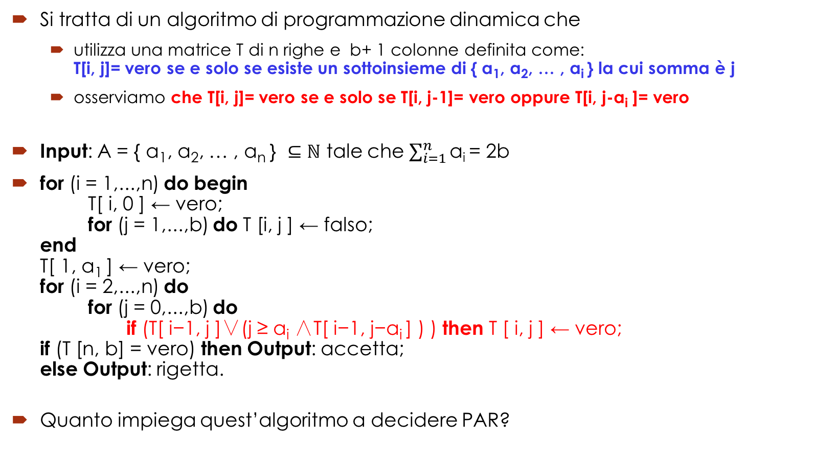
Uno strano problema…
Si tratta di un algoritmo di programmazione dinamica che
utilizza una matrice T di n righe e b+ 1 colonne definita come: T[i, j]= vero se e solo se esiste un sottoinsieme di { a₁, a₂, … , a_{i} } la cui somma è j
osserviamo che T[i, j]= vero se e solo se T[i, j-1]= vero oppure T[i, j-a_{i} ]= vero
Input: A = { a₁, a₂, … , a_{n} } $⊆$ $ℕ$ tale che $\sum_{i=1}^{n}{\text{a}}$_{i} = 2b
for (i = 1,...,n) do begin T[ i, 0 ] ← vero; for (j = 1,...,b) do T [i, j ] ← falso; end T[ 1, a₁ ] ← vero; for (i = 2,...,n) do for (j = 0,...,b) do if (T[ i−1, j ]∨(j ≥ a_{i} ∧T[ i−1, j−a_{i} ] ) ) then T [ i, j ] ← vero; if (T [n, b] = vero) then Output: accetta; else Output: rigetta.
Quanto impiega quest’algoritmo a decidere PAR?

Slide 11
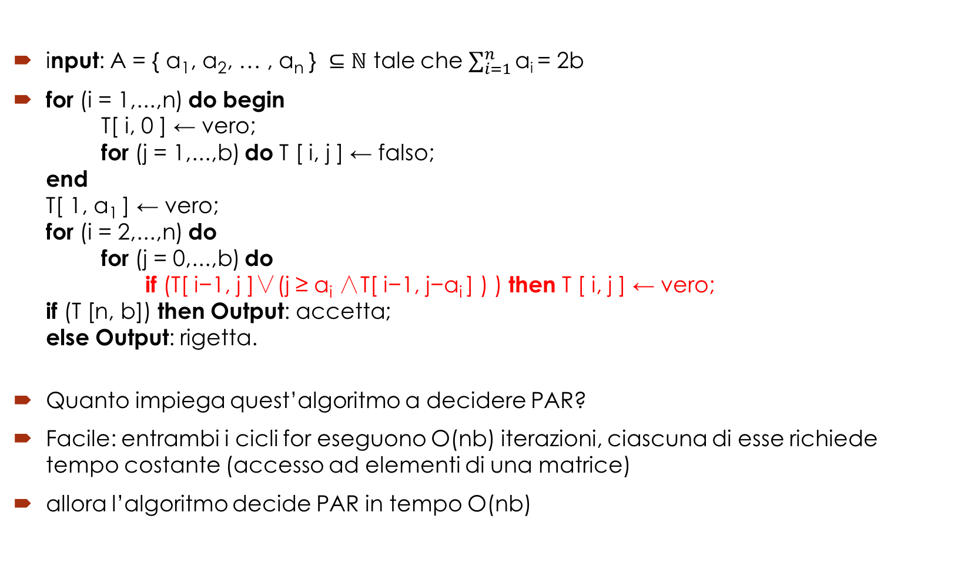
Uno strano problema…
input: A = { a₁, a₂, … , a_{n} } $⊆$ $ℕ$ tale che $\sum_{i=1}^{n}{\text{a}}$_{i} = 2b
for (i = 1,...,n) do begin T[ i, 0 ] ← vero; for (j = 1,...,b) do T [ i, j ] ← falso; end T[ 1, a₁ ] ← vero; for (i = 2,...,n) do for (j = 0,...,b) do if (T[ i−1, j ]∨(j ≥ a_{i} ∧T[ i−1, j−a_{i} ] ) ) then T [ i, j ] ← vero; if (T [n, b]) then Output: accetta; else Output: rigetta.
Quanto impiega quest’algoritmo a decidere PAR?
Facile: entrambi i cicli for eseguono O(nb) iterazioni, ciascuna di esse richiede tempo costante (accesso ad elementi di una matrice)
allora l’algoritmo decide PAR in tempo O(nb)

Slide 12
Uno strano problema…
Riassumendo: il problema PAR è NP-completo
tuttavia, è deciso da un algoritmo deterministico in tempo O(nb)
che pare proprio essere polinomiale nella lunghezza dell’input
Allora sono possibili 4 eventualità:
1) P = NP
2) la dimostrazione che PAR è NP-completo è errata
3) non è vero che l’algoritmo alla pagina precedente decide PAR
4) qualcosa nell’analisi di complessità di quell’algoritmo è errata
ma, poiché
la congettura fondamentale della teoria della complessità computazionale e il milione di dollari sono ancora lì – intonsi
PAR è davvero NP-completo, e l’algoritmo alla pagina precedente davvero decide PAR
allora, necessariamente, abbiamo sbagliato qualcosa nell’analizzare la complessità dell’algoritmo

Slide 13
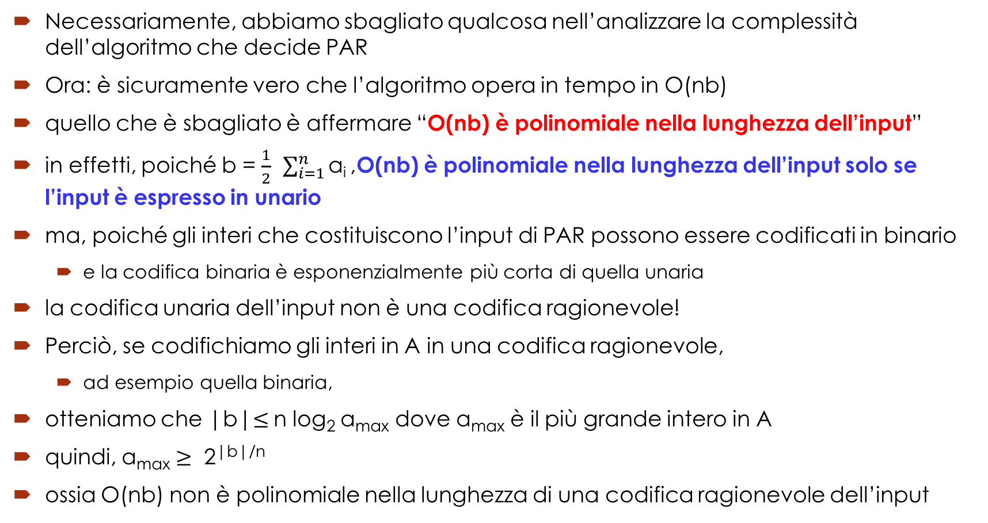
Uno strano problema…
Necessariamente, abbiamo sbagliato qualcosa nell’analizzare la complessità dell’algoritmo che decide PAR
Ora: è sicuramente vero che l’algoritmo opera in tempo in O(nb)
quello che è sbagliato è affermare “O(nb) è polinomiale nella lunghezza dell’input”
in effetti, poiché b = $\frac{1}{2}$ $\sum_{i=1}^{n}{\text{a}}$_{i} ,O(nb) è polinomiale nella lunghezza dell’input solo se l’input è espresso in unario
ma, poiché gli interi che costituiscono l’input di PAR possono essere codificati in binario
e la codifica binaria è esponenzialmente più corta di quella unaria
la codifica unaria dell’input non è una codifica ragionevole!
Perciò, se codifichiamo gli interi in A in una codifica ragionevole,
ad esempio quella binaria,
otteniamo che |b|$≤$ n log₂ a_{max} dove a_{max} è il più grande intero in A
quindi, a_{max} $≥$ 2^{|b|/n}
ossia O(nb) non è polinomiale nella lunghezza di una codifica ragionevole dell’input

Slide 14
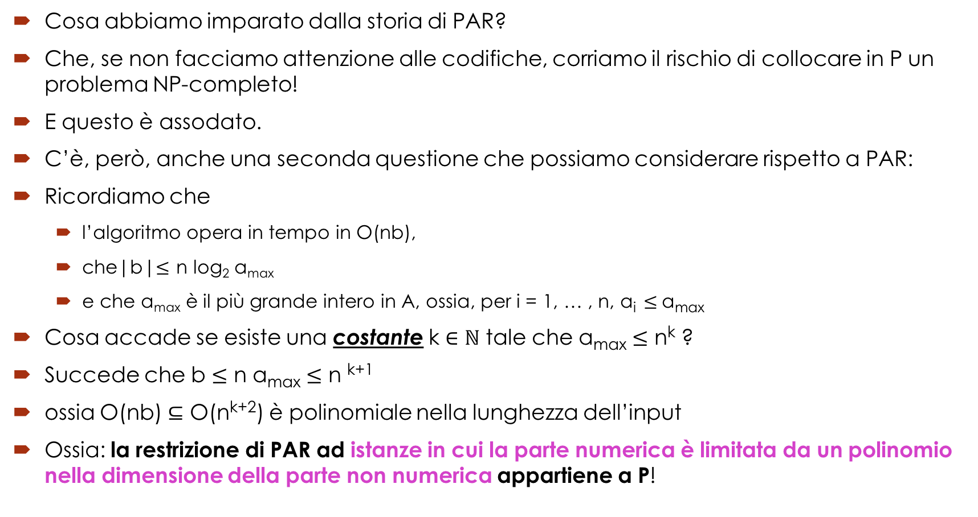
Uno strano problema…
Cosa abbiamo imparato dalla storia di PAR?
Che, se non facciamo attenzione alle codifiche, corriamo il rischio di collocare in P un problema NP-completo!
E questo è assodato.
C’è, però, anche una seconda questione che possiamo considerare rispetto a PAR:
Ricordiamo che
l’algoritmo opera in tempo in O(nb),
che|b|$≤$ n log₂ a_{max}
e che a_{max} è il più grande intero in A, ossia, per i = 1, … , n, a_{i} $≤$a_{max}
Cosa accade se esiste una costante k $∈$ $ℕ$ tale che a_{max} $≤$ n^{k} ?
Succede che b $≤$ n a_{max} $≤$ n ^{k+1}
ossia O(nb) $⊆$ O(n^{k+2}) è polinomiale nella lunghezza dell’input
Ossia: la restrizione di PAR ad istanze in cui la parte numerica è limitata da un polinomio nella dimensione della parte non numerica appartiene a P!

Slide 15
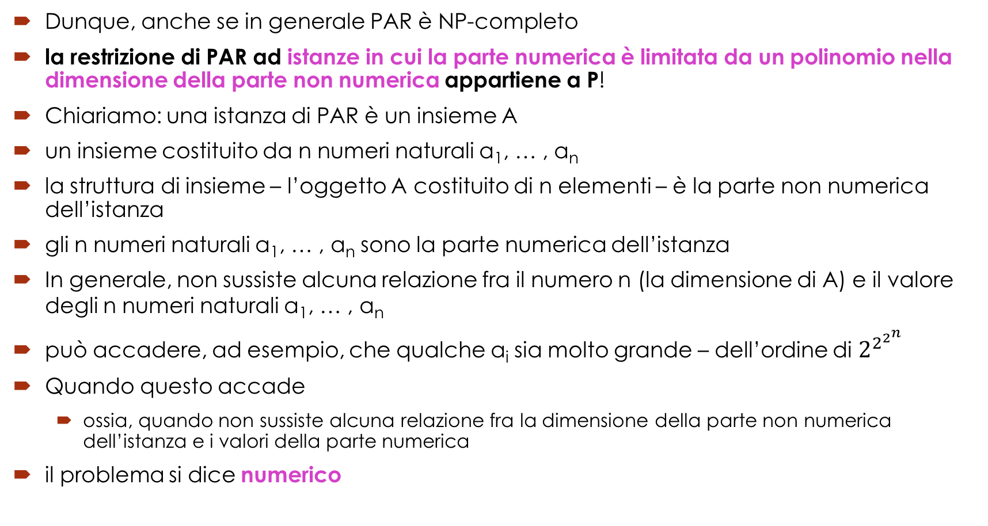
Un problema numerico
Dunque, anche se in generale PAR è NP-completo
la restrizione di PAR ad istanze in cui la parte numerica è limitata da un polinomio nella dimensione della parte non numerica appartiene a P!
Chiariamo: una istanza di PAR è un insieme A
un insieme costituito da n numeri naturali a₁, … , a_{n}
la struttura di insieme – l’oggetto A costituito di n elementi – è la parte non numerica dell’istanza
gli n numeri naturali a₁, … , a_{n} sono la parte numerica dell’istanza
In generale, non sussiste alcuna relazione fra il numero n (la dimensione di A) e il valore degli n numeri naturali a₁, … , a_{n}
può accadere, ad esempio, che qualche a_{i} sia molto grande – dell’ordine di $2^{2^{2^{n}}}$
Quando questo accade
ossia, quando non sussiste alcuna relazione fra la dimensione della parte non numerica dell’istanza e i valori della parte numerica
il problema si dice numerico

Slide 16
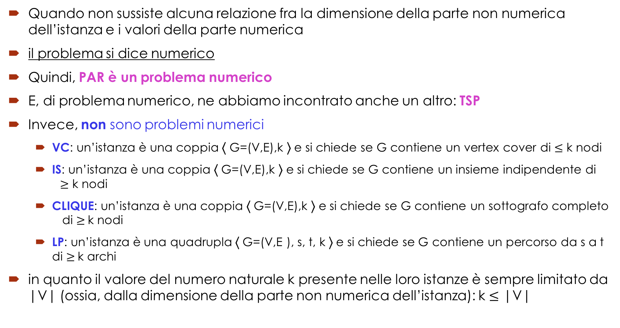
Problemi numerici e non
Quando non sussiste alcuna relazione fra la dimensione della parte non numerica dell’istanza e i valori della parte numerica
il problema si dice numerico
Quindi, PAR è un problema numerico
E, di problema numerico, ne abbiamo incontrato anche un altro: TSP
Invece, non sono problemi numerici
VC: un’istanza è una coppia ⟨ G=(V,E),k ⟩ e si chiede se G contiene un vertex cover di $≤$ k nodi
IS: un’istanza è una coppia ⟨ G=(V,E),k ⟩ e si chiede se G contiene un insieme indipendente di $≥$ k nodi
CLIQUE: un’istanza è una coppia ⟨ G=(V,E),k ⟩ e si chiede se G contiene un sottografo completo di $≥$k nodi
LP: un’istanza è una quadrupla ⟨ G=(V,E ), s, t, k ⟩ e si chiede se G contiene un percorso da s a t di $≥$k archi
in quanto il valore del numero naturale k presente nelle loro istanze è sempre limitato da |V| (ossia, dalla dimensione della parte non numerica dell’istanza): k $≤$ |V|

Slide 17
Algoritmi pseudo-polinomiali
Torniamo un attimo a considerare di nuovo l’algoritmo che decide PAR
che richiede tempo in O(nb)
che, in generale, non è polinomiale nella dimensione dell’istanza
e che, però, diventa polinomiale quando fissiamo un polinomio p e consideriamo le sole istanze in cui il valore di ciascuna componente numerica non supera p(n), dove n è la dimensione della parte non numerica dell’istanza,
Un algoritmo che decide un problema numerico e che ha questa caratteristica si dice pseudo-polinomiale
perché richiede tempo esponenziale solo quando i valori numerici sono molto grandi rispetto alla dimensione della parte non numerica dell’istanza
Un problema numerico NP-completo che è deciso da un algoritmo pseudo-polinomiale si dice NP-completo in senso debole (weak NP-complete)
Dunque, PAR è NP-completo in senso debole
Un problema numerico NP-completo che non è deciso da un algoritmo pseudo-polinomiale si dice NP-completo in senso forte (strong NP-complete)

Slide 18
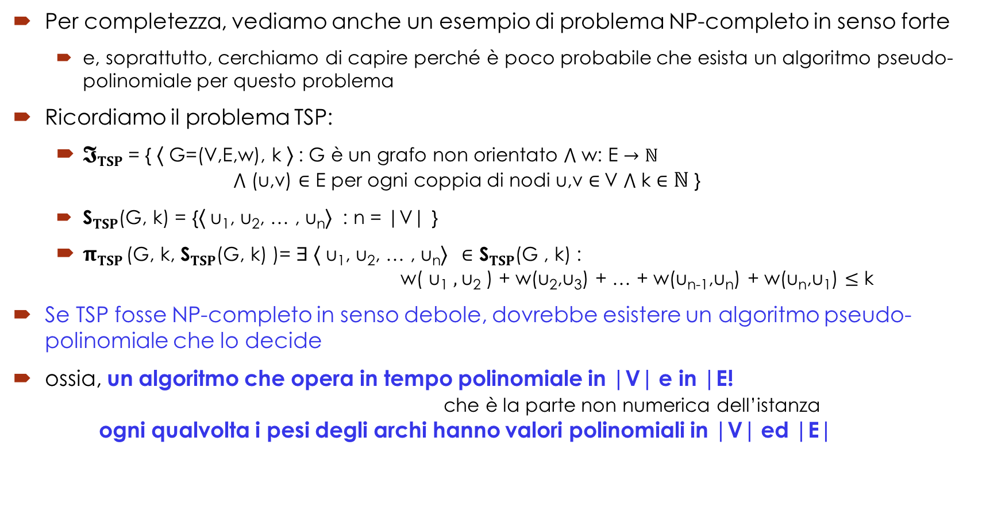
Il problema TSP
Per completezza, vediamo anche un esempio di problema NP-completo in senso forte
e, soprattutto, cerchiamo di capire perché è poco probabile che esista un algoritmo pseudo-polinomiale per questo problema
Ricordiamo il problema TSP:
$𝕴TSP$= { ⟨ G=(V,E,w), k ⟩ : G è un grafo non orientato $⋀$ w: E $→$ $ℕ$ $⋀$ (u,v) $∈$ E per ogni coppia di nodi u,v $∈$V $⋀$ k $∈$ $ℕ$ }
S$TSP$(G, k) = {⟨ u₁, u₂, … , u_{n}⟩ : n = |V| }
$πTSP$(G, k, S$TSP$(G, k) )= $∃$ ⟨ u₁, u₂, … , u_{n}⟩ $∈$ S$TSP$(G , k) : w( u₁ $,$u₂ ) + w(u₂,u₃) + … + w(u_{n-1},u_{n}) + w(u_{n},u₁) $≤$ k
Se TSP fosse NP-completo in senso debole, dovrebbe esistere un algoritmo pseudo-polinomiale che lo decide
ossia, un algoritmo che opera in tempo polinomiale in |V| e in |E! che è la parte non numerica dell’istanza ogni qualvolta i pesi degli archi hanno valori polinomiali in |V| ed |E|

Slide 19
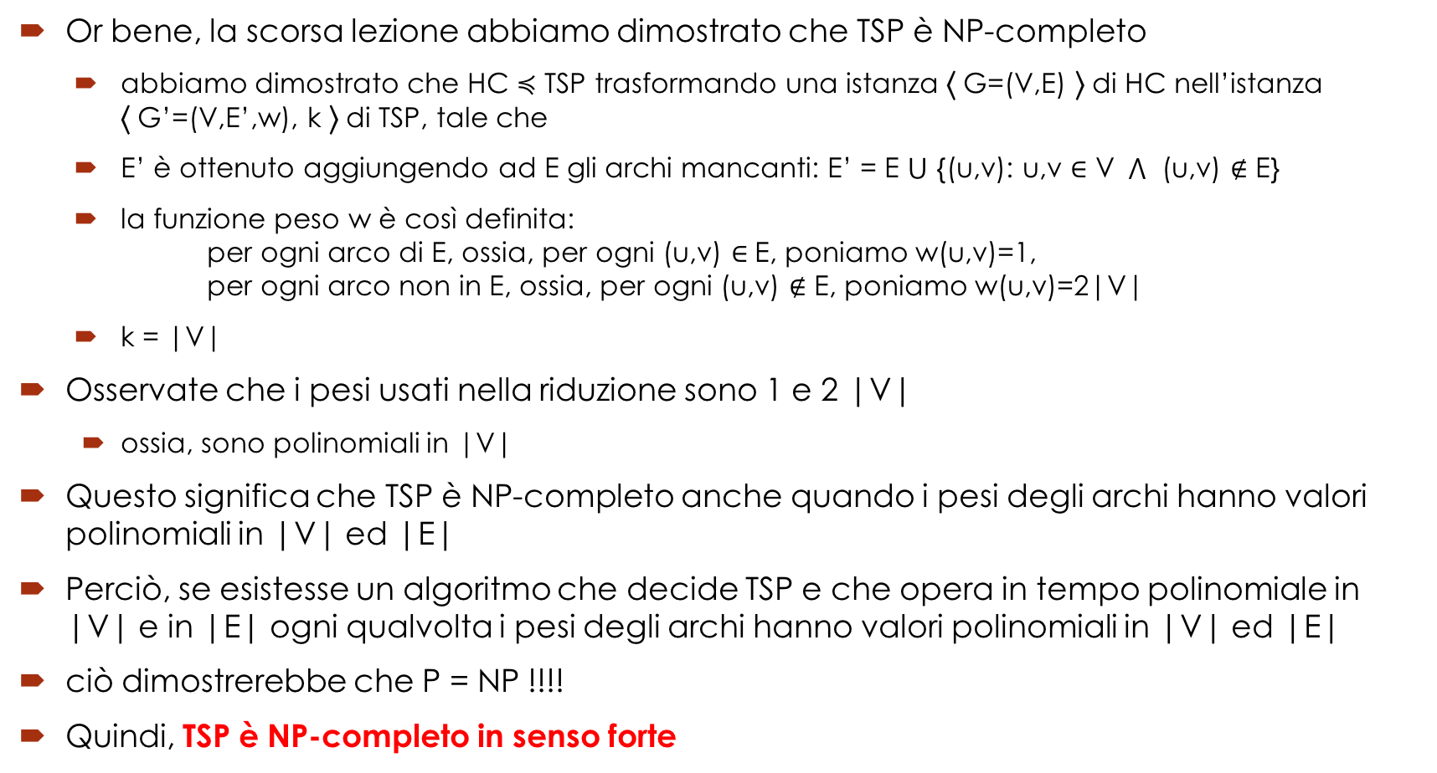
Il problema TSP
Or bene, la scorsa lezione abbiamo dimostrato che TSP è NP-completo
abbiamo dimostrato che HC $≼$ TSP trasformando una istanza ⟨ G=(V,E) ⟩ di HC nell’istanza ⟨ G’=(V,E’,w), k ⟩ di TSP, tale che
E’ è ottenuto aggiungendo ad E gli archi mancanti: E’ = E $⋃$ {(u,v): u,v $∈$ V $⋀$ (u,v) $∉$ E}
la funzione peso w è così definita: per ogni arco di E, ossia, per ogni (u,v) $∈$E, poniamo w(u,v)=1, per ogni arco non in E, ossia, per ogni (u,v) $∉$ E, poniamo w(u,v)=2|V|
k = |V|
Osservate che i pesi usati nella riduzione sono 1 e 2 |V|
ossia, sono polinomiali in |V|
Questo significa che TSP è NP-completo anche quando i pesi degli archi hanno valori polinomiali in |V| ed |E|
Perciò, se esistesse un algoritmo che decide TSP e che opera in tempo polinomiale in |V| e in |E| ogni qualvolta i pesi degli archi hanno valori polinomiali in |V| ed |E|
ciò dimostrerebbe che P = NP !!!!
Quindi, TSP è NP-completo in senso forte

Slide 20
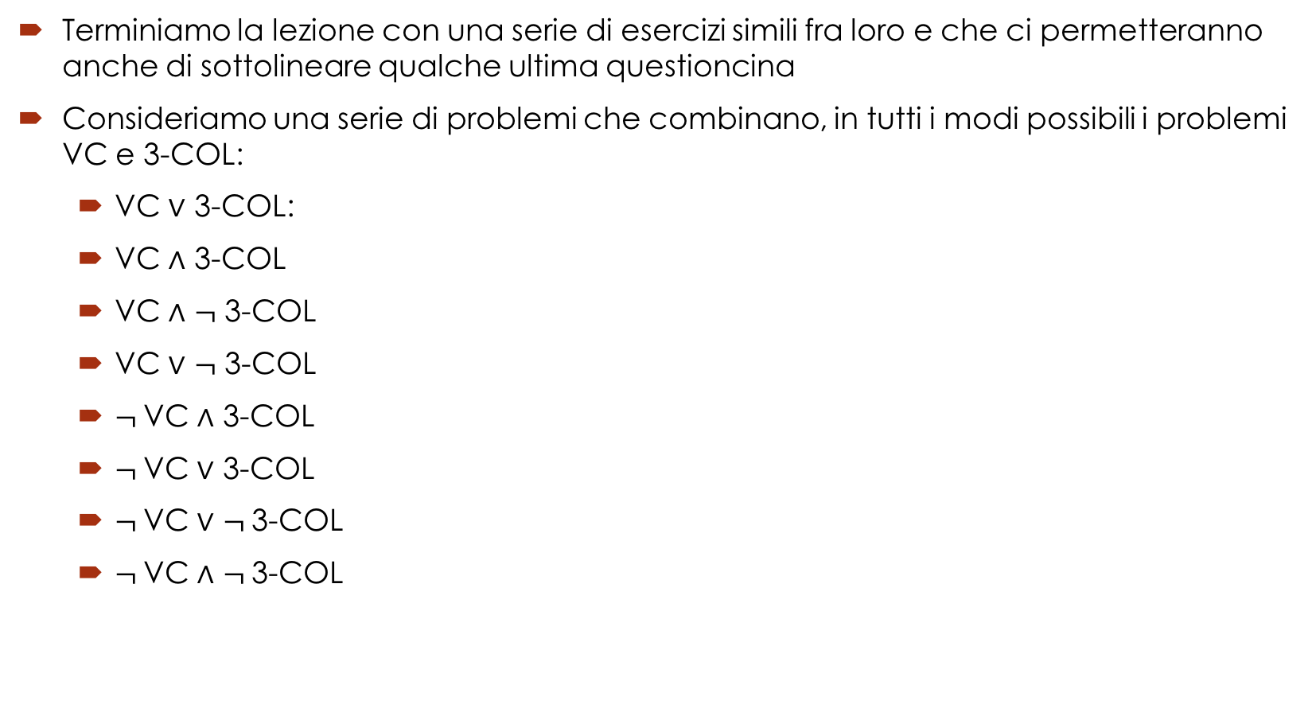
Ed ora, esercizi
Terminiamo la lezione con una serie di esercizi simili fra loro e che ci permetteranno anche di sottolineare qualche ultima questioncina
Consideriamo una serie di problemi che combinano, in tutti i modi possibili i problemi VC e 3-COL:
VC $∨$ 3-COL:
VC $∧$ 3-COL
VC $∧$ $¬$ 3-COL
VC $∨$ $¬$ 3-COL
$¬$VC $∧$ 3-COL
$¬$VC $∨$ 3-COL
$¬$VC $∨$ $¬$3-COL
$¬$VC $∧$ $¬$3-COL

Slide 21

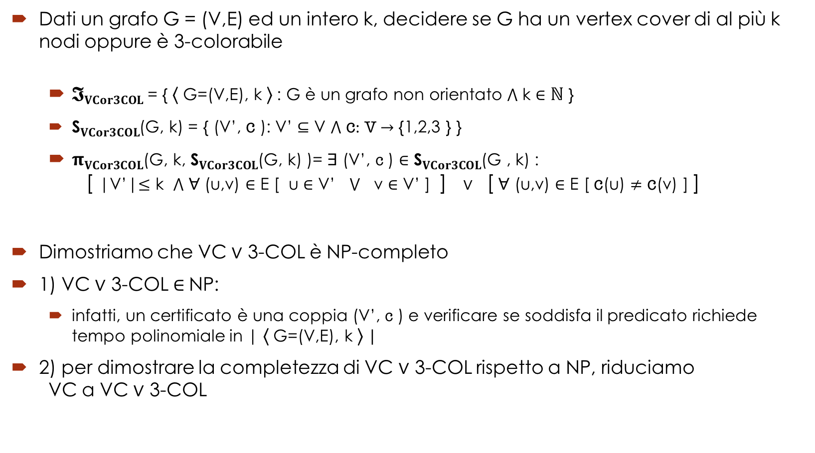
VC $∨$ 3-COL
Dati un grafo G = (V,E) ed un intero k, decidere se G ha un vertex cover di al più k nodi oppure è 3-colorabile
$𝕴VCor3COL$= { ⟨ G=(V,E), k ⟩ : G è un grafo non orientato $⋀$ k $∈$ $ℕ$ }
S$VCor3COL$(G, k) = { (V’, c ): V’ $⊆$ V $⋀$ c: V $→$ {1,2,3 } }
$πVCor3COL$(G, k, S$VCor3COL$(G, k) )= $∃$ (V’, c ) $∈$ S$VCor3COL$(G , k) : [ |V’|$≤$ k $⋀$ $∀$ (u,v) $∈$ E [ u $∈$ V’ $⋁$ v $∈$ V’ ] ] $∨$ [$∀$ (u,v) $∈$ E [ c(u) $≠$ c(v) ] ]
Dimostriamo che VC $∨$ 3-COL è NP-completo
1) VC $∨$ 3-COL$∈$ NP:
infatti, un certificato è una coppia (V’, c ) e verificare se soddisfa il predicato richiede tempo polinomiale in | ⟨ G=(V,E), k ⟩ |
2) per dimostrare la completezza di VC $∨$ 3-COL rispetto a NP, riduciamo VC a VC $∨$ 3-COL

Slide 22
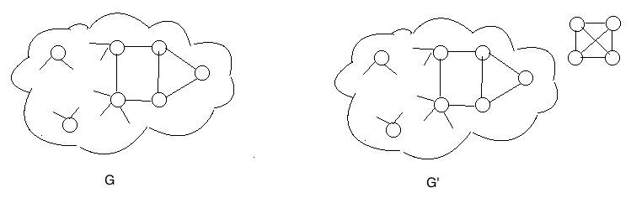

VC $∨$ 3-COL
2) VC $≼$ VC $∨$ 3-COL
data una istanza ⟨ G=(V,E), k ⟩ di VC, la corrispondente istanza ⟨ G’=(V’,E’), k’ ⟩ di VC $∨$ 3-COL è ottenuta aggiungendo a G una clique di 4 nodi (che non è 3-colorabile) e ponendo k’ = k+3
se G ha un vertex cover di k nodi, allora G’ ha un vertex cover di k+3 nodi (3 nodi servono a coprire gli archi nella clique di 4 nodi) – ossia, ⟨ G’=(V’,E’), k ⟩ è istanza sì di VC $∨$ 3-COL
se G non ha un vertex cover di k nodi, allora G’ non ha un vertex cover di k+3 nodi (perché 3 nodi servono a coprire gli archi nella clique di 4 nodi) – allora, poiché G’ non è 3-colorabile, ⟨ G’=(V’,E’), k ⟩ è istanza no di VC $∨$ 3-COL

Slide 23

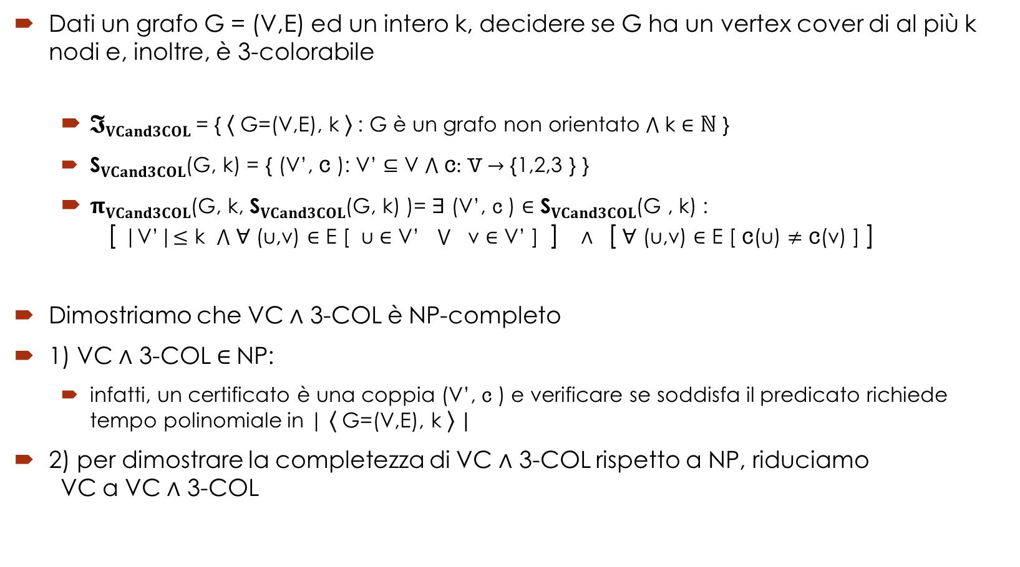
VC $∧$ 3-COL
Dati un grafo G = (V,E) ed un intero k, decidere se G ha un vertex cover di al più k nodi e, inoltre, è 3-colorabile
$𝕴VCand3COL$= { ⟨ G=(V,E), k ⟩ : G è un grafo non orientato $⋀$ k $∈$ $ℕ$ }
S$VCand3COL$(G, k) = { (V’, c ): V’ $⊆$ V $⋀$ c: V $→$ {1,2,3 } }
$πVCand3COL$(G, k, S$VCand3COL$(G, k) )= $∃$ (V’, c ) $∈$ S$VCand3COL$(G , k) : [ |V’|$≤$ k $⋀$ $∀$ (u,v) $∈$ E [ u $∈$ V’ $⋁$ v $∈$ V’ ] ] $∧$ [$∀$ (u,v) $∈$ E [ c(u) $≠$ c(v) ] ]
Dimostriamo che VC $∧$ 3-COL è NP-completo
1) VC $∧$ 3-COL$∈$ NP:
infatti, un certificato è una coppia (V’, c ) e verificare se soddisfa il predicato richiede tempo polinomiale in | ⟨ G=(V,E), k ⟩ |
2) per dimostrare la completezza di VC $∧$ 3-COL rispetto a NP, riduciamo VC a VC $∧$ 3-COL

Slide 24
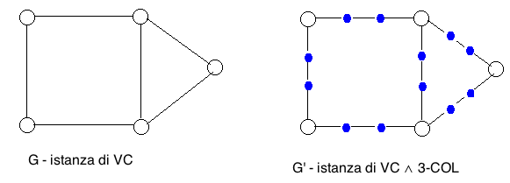
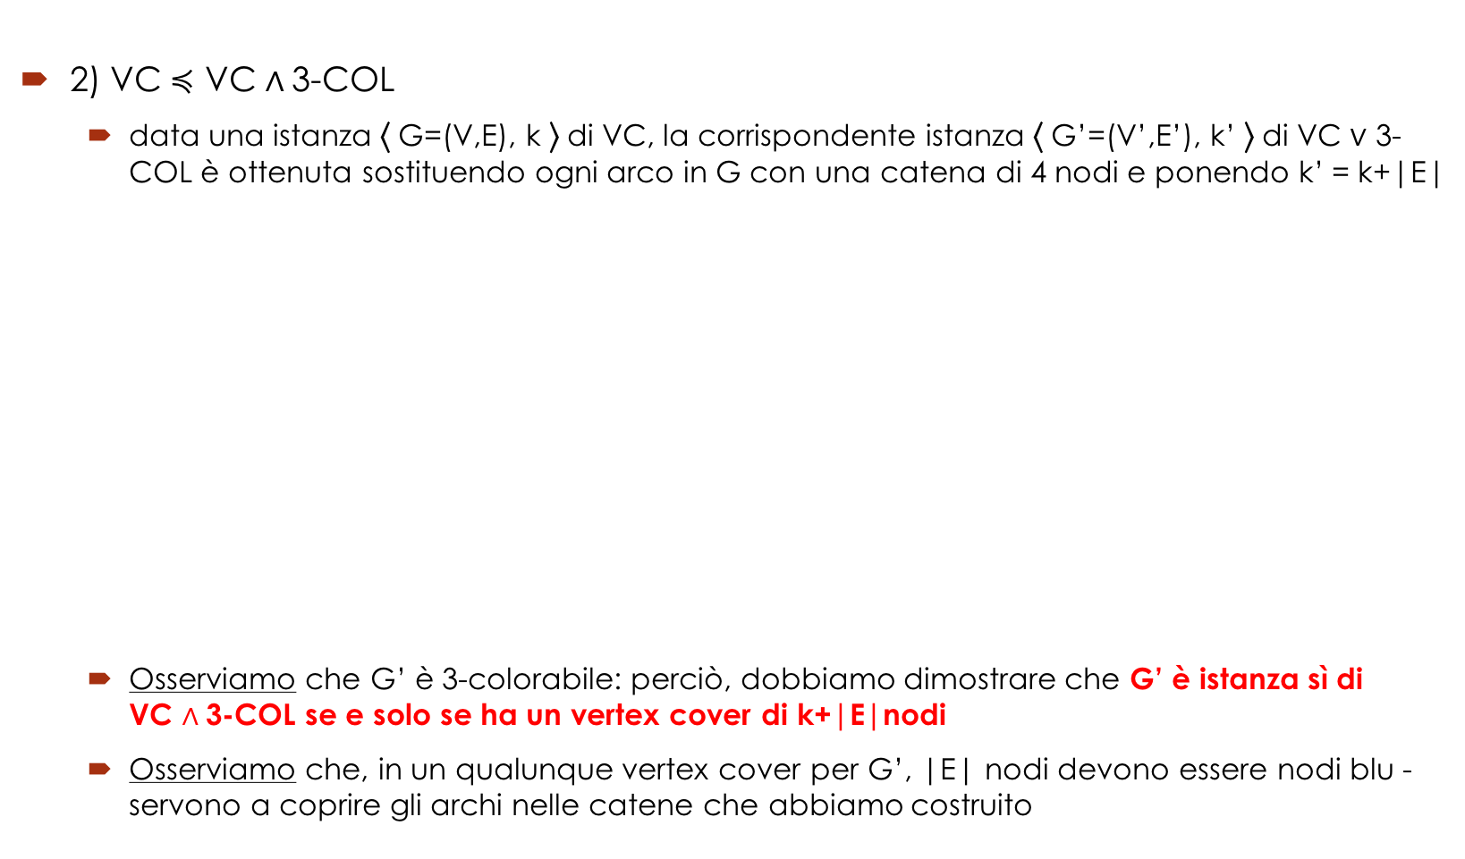

VC $∧$ 3-COL
2) VC $≼$ VC $∧$3-COL
data una istanza ⟨ G=(V,E), k ⟩ di VC, la corrispondente istanza ⟨ G’=(V’,E’), k’ ⟩ di VC $∨$ 3-COL è ottenuta sostituendo ogni arco in G con una catena di 4 nodi e ponendo k’ = k+|E|
Osserviamo che G’ è 3-colorabile: perciò, dobbiamo dimostrare che G’ è istanza sì di VC $∧$3-COL se e solo se ha un vertex cover di k+|E|nodi
Osserviamo che, in un qualunque vertex cover per G’, |E| nodi devono essere nodi blu - servono a coprire gli archi nelle catene che abbiamo costruito

Slide 25
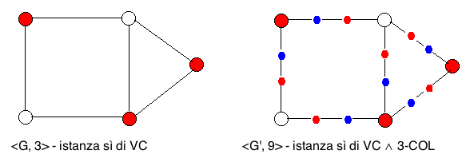
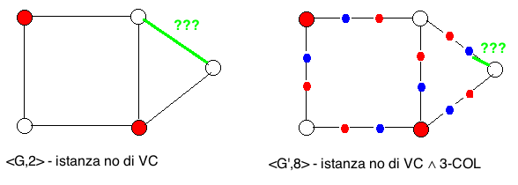
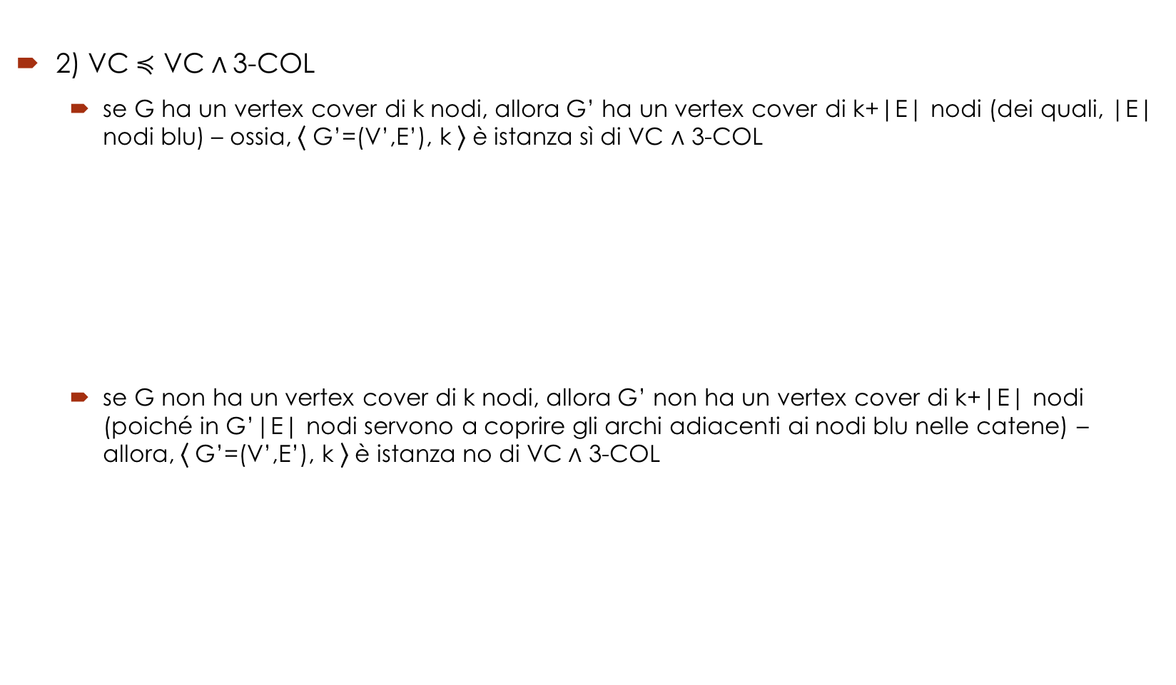
VC $∧$ 3-COL
2) VC $≼$ VC $∧$3-COL
se G ha un vertex cover di k nodi, allora G’ ha un vertex cover di k+|E| nodi (dei quali, |E| nodi blu) – ossia, ⟨ G’=(V’,E’), k ⟩ è istanza sì di VC $∧$ 3-COL
se G non ha un vertex cover di k nodi, allora G’ non ha un vertex cover di k+|E| nodi (poiché in G’|E| nodi servono a coprire gli archi adiacenti ai nodi blu nelle catene) – allora, ⟨ G’=(V’,E’), k ⟩ è istanza no di VC$∧$ 3-COL

Slide 26

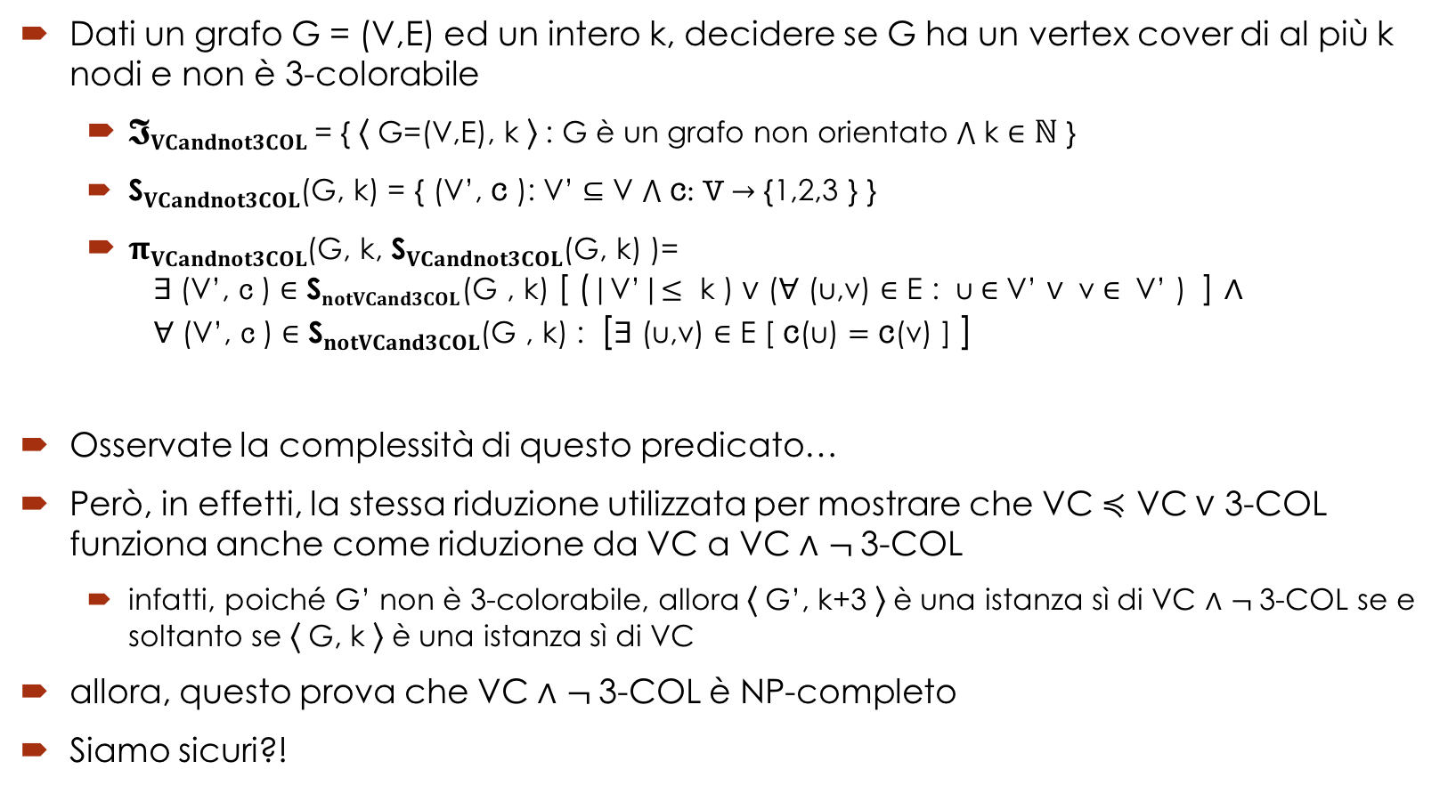
VC $∧$ $¬$3-COL
Dati un grafo G = (V,E) ed un intero k, decidere se G ha un vertex cover di al più k nodi e non è 3-colorabile
$𝕴VCandnot3COL$= { ⟨ G=(V,E), k ⟩ : G è un grafo non orientato $⋀$ k $∈$ $ℕ$ }
S$VCandnot3COL$(G, k) = { (V’, c ): V’ $⊆$ V $⋀$ c: V $→$ {1,2,3 } }
$πVCandnot3COL$(G, k, S$VCandnot3COL$(G, k) )= $∃$(V’, c ) $∈$ S$notVCand3COL$(G , k) [ (|V’|$≤$ k ) $∨$ ($∀$ (u,v) $∈$ E : u$∈$ V’ $∨$ v $∈$ V’ ) ] $∧$ $∀$ (V’, c ) $∈$ S$notVCand3COL$(G , k) : [$∃$ (u,v) $∈$ E [ c(u) $=$ c(v) ] ]
Osservate la complessità di questo predicato…
Però, in effetti, la stessa riduzione utilizzata per mostrare che VC $≼$ VC $∨$ 3-COL funziona anche come riduzione da VC a VC $∧$ $¬$3-COL
infatti, poiché G’ non è 3-colorabile, allora ⟨ G’, k+3 ⟩ è una istanza sì di VC $∧$ $¬$3-COL se e soltanto se ⟨ G, k ⟩ è una istanza sì di VC
allora, questo prova che VC $∧$ $¬$3-COL è NP-completo
Siamo sicuri?!

Slide 27
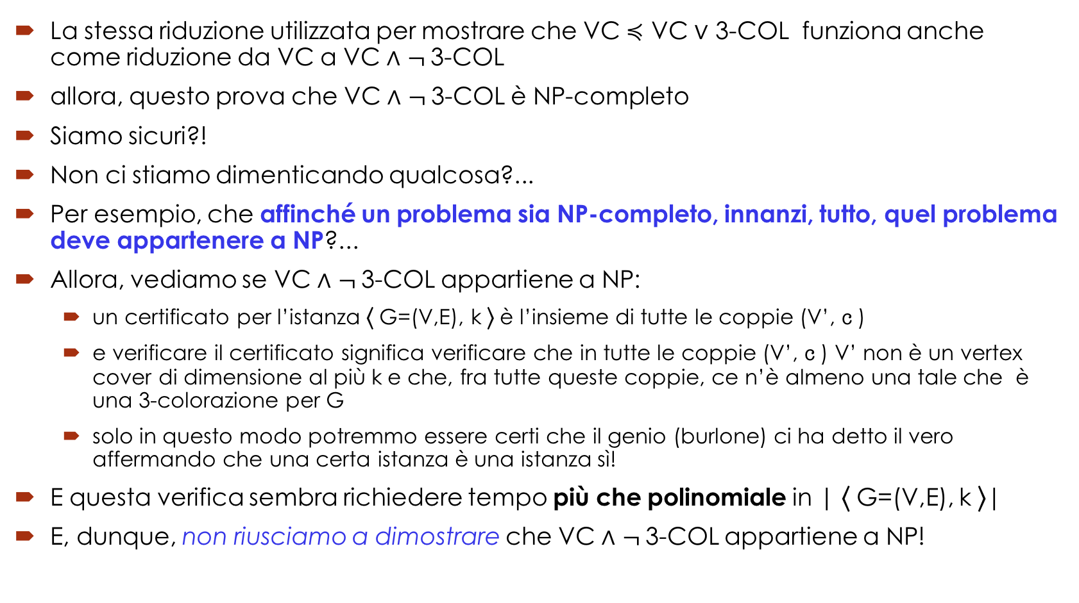
VC $∧$ $¬$3-COL
La stessa riduzione utilizzata per mostrare che VC $≼$ VC $∨$ 3-COL funziona anche come riduzione da VC a VC $∧$ $¬$3-COL
allora, questo prova che VC $∧$ $¬$3-COL è NP-completo
Siamo sicuri?!
Non ci stiamo dimenticando qualcosa?...
Per esempio, che affinché un problema sia NP-completo, innanzi, tutto, quel problema deve appartenere a NP?...
Allora, vediamo se VC $∧$ $¬$3-COL appartiene a NP:
un certificato per l’istanza ⟨ G=(V,E), k ⟩ è l’insieme di tutte le coppie (V’, c )
e verificare il certificato significa verificare che in tutte le coppie (V’, c ) V’ non è un vertex cover di dimensione al più k e che, fra tutte queste coppie, ce n’è almeno una tale che è una 3-colorazione per G
solo in questo modo potremmo essere certi che il genio (burlone) ci ha detto il vero affermando che una certa istanza è una istanza sì!
E questa verifica sembra richiedere tempo più che polinomiale in | ⟨ G=(V,E), k ⟩|
E, dunque, non riusciamo a dimostrare che VC $∧$ $¬$3-COL appartiene a NP!

Slide 28
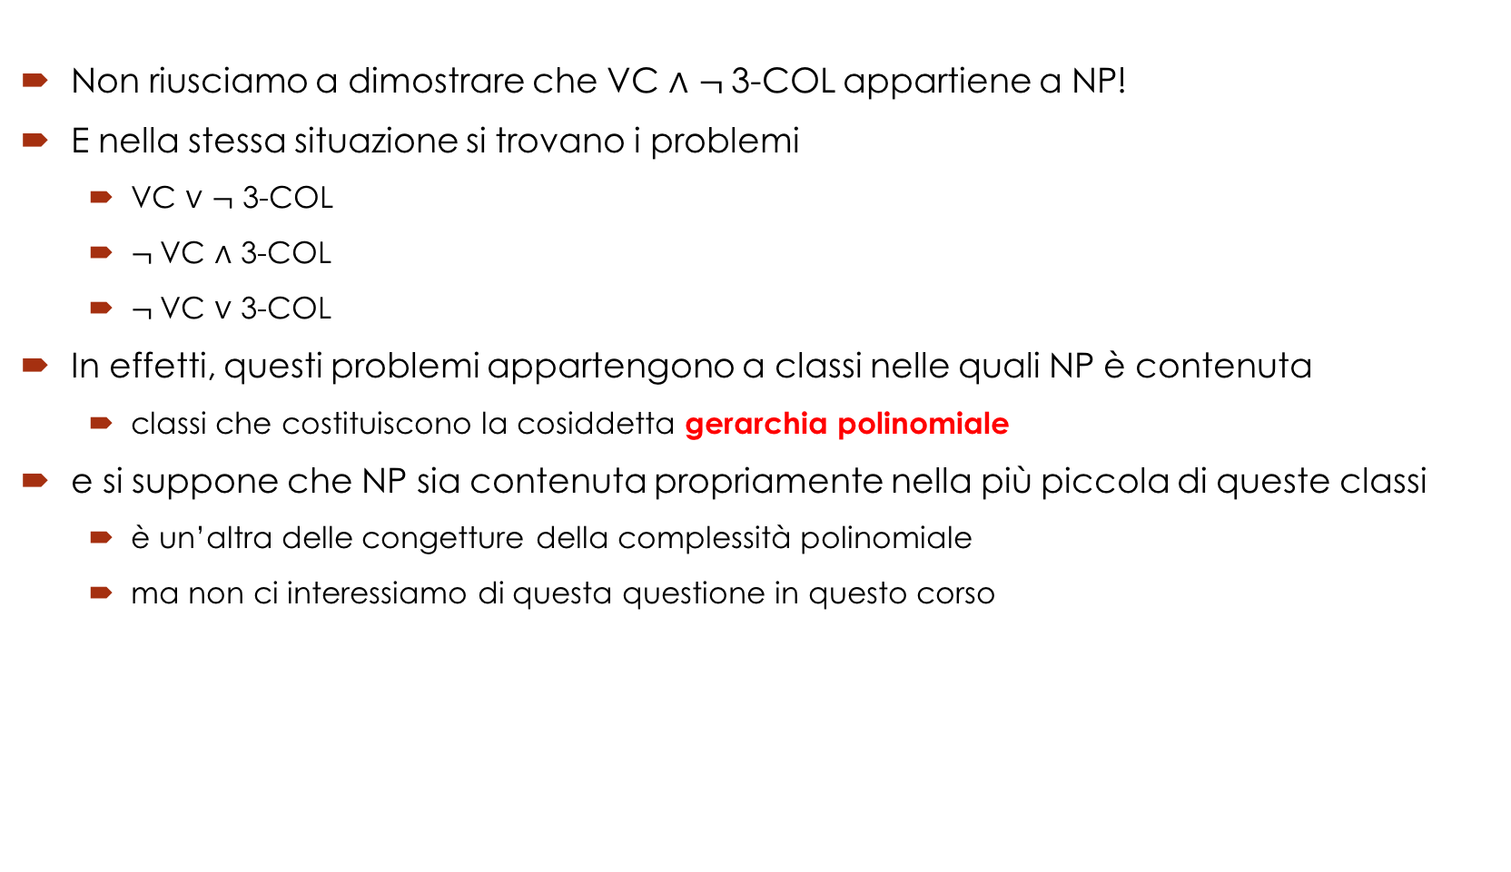
Forse non in NP!
Non riusciamo a dimostrare che VC $∧$ $¬$3-COL appartiene a NP!
E nella stessa situazione si trovano i problemi
VC $∨$ $¬$ 3-COL
$¬$VC $∧$ 3-COL
$¬$VC $∨$ 3-COL
In effetti, questi problemi appartengono a classi nelle quali NP è contenuta
classi che costituiscono la cosiddetta gerarchia polinomiale
e si suppone che NP sia contenuta propriamente nella più piccola di queste classi
è un’altra delle congetture della complessità polinomiale
ma non ci interessiamo di questa questione in questo corso

Slide 29
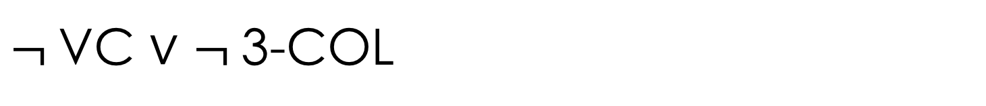
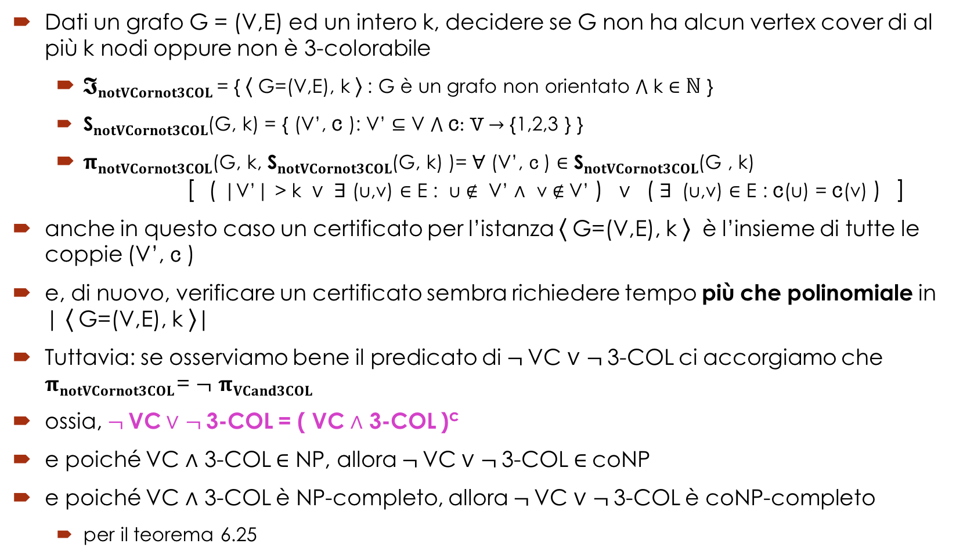
$¬$VC $∨$ $¬$3-COL
Dati un grafo G = (V,E) ed un intero k, decidere se G non ha alcun vertex cover di al più k nodi oppure non è 3-colorabile
$𝕴notVCornot3COL$= { ⟨ G=(V,E), k ⟩ : G è un grafo non orientato $⋀$ k $∈$ $ℕ$ }
S$notVCornot3COL$(G, k) = { (V’, c ): V’ $⊆$ V $⋀$ c: V $→$ {1,2,3 } }
$πnotVCornot3COL$(G, k, S$notVCornot3COL$(G, k) )= $∀$ (V’, c ) $∈$ S$notVCornot3COL$(G , k) [ ( |V’| > k $∨$ $∃$ (u,v) $∈$ E : u $∉$ V’ $∧$ v $∉$V’ ) $∨$ ($∃$(u,v) $∈$ E : c(u) = c(v) ) ]
anche in questo caso un certificato per l’istanza ⟨ G=(V,E), k ⟩ è l’insieme di tutte le coppie (V’, c )
e, di nuovo, verificare un certificato sembra richiedere tempo più che polinomiale in | ⟨ G=(V,E), k ⟩|
Tuttavia: se osserviamo bene il predicato di $¬$VC $∨$ $¬$3-COL ci accorgiamo che $πnotVCornot3COL$= $¬$ $πVCand3COL$
ossia, $¬$VC $∨$ $¬$3-COL = ( VC $∧$ 3-COL )^{c}
e poiché VC $∧$ 3-COL $∈$ NP, allora $¬$VC $∨$ $¬$3-COL $∈$coNP
e poiché VC $∧$ 3-COL è NP-completo, allora $¬$VC $∨$ $¬$3-COL è coNP-completo
per il teorema 6.25

Slide 30
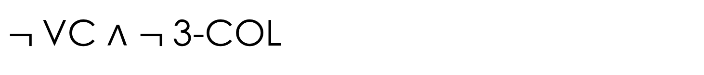
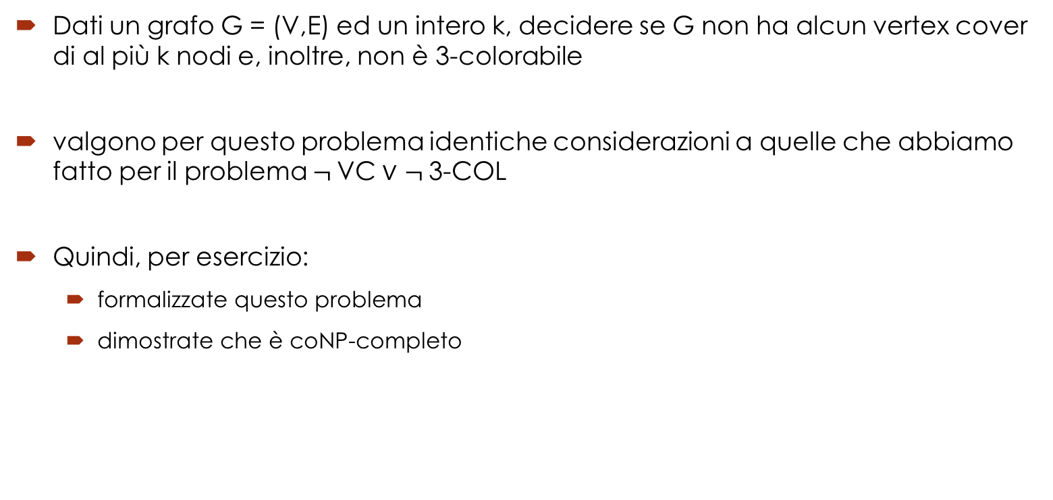
$¬$VC $∧$ $¬$3-COL
Dati un grafo G = (V,E) ed un intero k, decidere se G non ha alcun vertex cover di al più k nodi e, inoltre, non è 3-colorabile
valgono per questo problema identiche considerazioni a quelle che abbiamo fatto per il problema $¬$VC $∨$ $¬$3-COL
Quindi, per esercizio:
formalizzate questo problema
dimostrate che è coNP-completo

Slide 31
Problemi coNP-completi
Gli ultimi due problemi sono coNP-completi
abbiamo dimostrato questo fatto dimostrando che, ciascuno di essi, è il complemento di un problema NP-completo
e questo è l’unico modo per dimostrare che un problema è coNP-completo
Infatti, la classe coNP è definita come “la classe dei linguaggi il cui complemento appartiene a NP”
e poi il teorema 6.25 completa l’opera, indicandoci quali dei problemi in coNP sono completi
Quindi, di problemi coNP-completi ne conosciamo a bizzeffe: VC^{c}, IS^{c}, SAT^{c}, …
tutti i problemi che sono il complemento di un problema NP-completo
Ma come riconosciamo che un problema è in coNP?
Un indizio c’è ...
E l’indizio è nel predicato
Vediamolo con un esempio

Slide 32
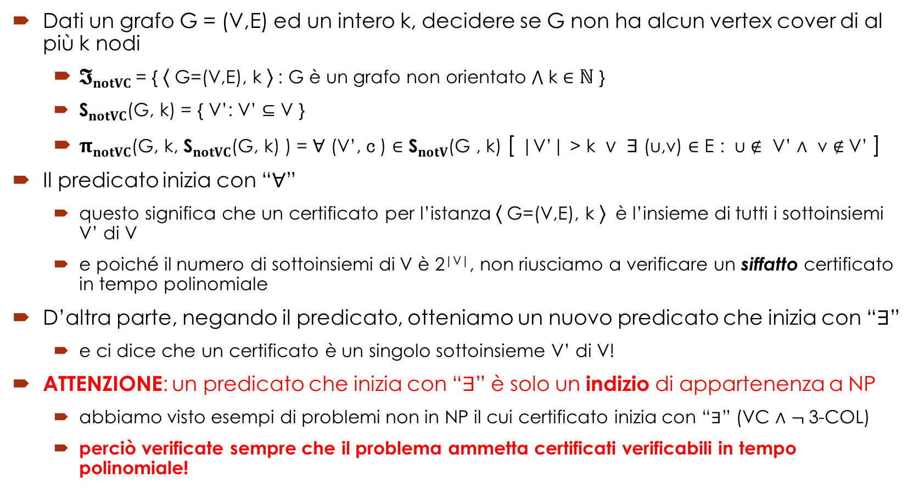
Problemi coNP-completi
Dati un grafo G = (V,E) ed un intero k, decidere se G non ha alcun vertex cover di al più k nodi
$𝕴notVC$= { ⟨ G=(V,E), k ⟩ : G è un grafo non orientato $⋀$ k $∈$ $ℕ$ }
S$notVC$(G, k) = { V’: V’ $⊆$ V }
$πnotVC$(G, k, S$notVC$(G, k) ) = $∀$ (V’, c ) $∈$ S$notV$(G , k) [ |V’| > k $∨$ $∃$ (u,v) $∈$ E : u $∉$ V’ $∧$ v $∉$V’ ]
Il predicato inizia con “$∀$”
questo significa che un certificato per l’istanza ⟨ G=(V,E), k ⟩ è l’insieme di tutti i sottoinsiemi V’ di V
e poiché il numero di sottoinsiemi di V è 2^{|V|}, non riusciamo a verificare un siffatto certificato in tempo polinomiale
D’altra parte, negando il predicato, otteniamo un nuovo predicato che inizia con “$∃$”
e ci dice che un certificato è un singolo sottoinsieme V’ di V!
ATTENZIONE: un predicato che inizia con “$∃$” è solo un indizio di appartenenza a NP
abbiamo visto esempi di problemi non in NP il cui certificato inizia con “$∃$” (VC $∧$ $¬$3-COL)
perciò verificate sempre che il problema ammetta certificati verificabili in tempo polinomiale!

Slide 33
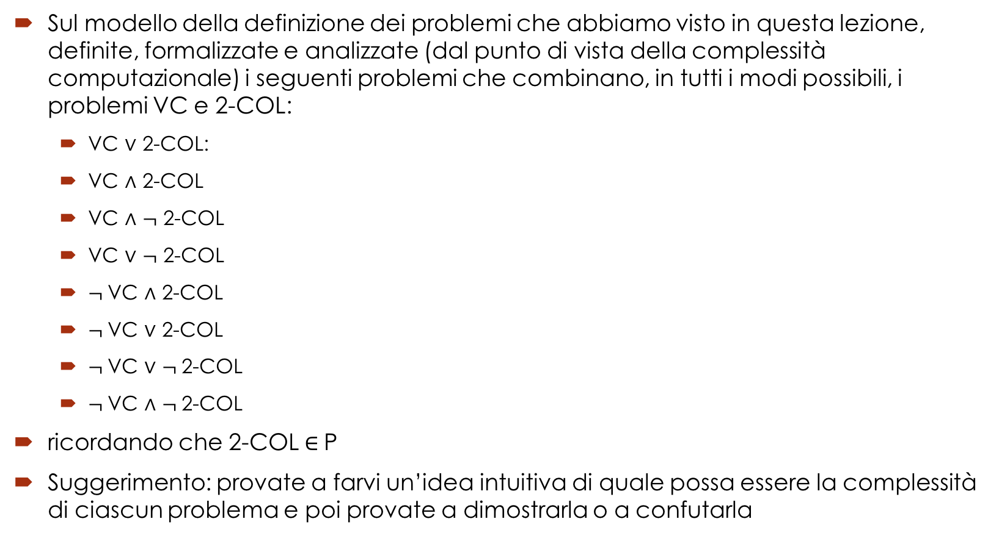
Esercizi
Sul modello della definizione dei problemi che abbiamo visto in questa lezione, definite, formalizzate e analizzate (dal punto di vista della complessità computazionale) i seguenti problemi che combinano, in tutti i modi possibili, i problemi VC e 2-COL:
VC $∨$ 2-COL:
VC $∧$ 2-COL
VC $∧$ $¬$ 2-COL
VC $∨$ $¬$ 2-COL
$¬$VC $∧$ 2-COL
$¬$VC $∨$ 2-COL
$¬$VC $∨$ $¬$2-COL
$¬$VC $∧$ $¬$2-COL
ricordando che 2-COL $∈$P
Suggerimento: provate a farvi un’idea intuitiva di quale possa essere la complessità di ciascun problema e poi provate a dimostrarla o a confutarla

